Slide 1














Toán
Ôn tập về phân số
(tiếp theo)
Thực hiện: EduFive

Slide 2






MỤC TIÊU
1
2
Biết xác định
phân số
Biết so sánh, sắp xếp
các phân số theo thứ tự

Slide 3











Bài 1
Phân số chỉ phần đã tô màu của băng giấy là:
$$\frac{3}{4}$$
$$\frac{4}{7}$$
$$\frac{4}{3}$$
$$\frac{3}{7}$$

Slide 4




Có 20 viên bi, trong đó có 3 viên bi nâu,
4 viên bi xanh, 5 viên bi đỏ, 8 viên bi vàng. Như vậy, $\frac{1}{4}$ số viên bi có màu:
Bài 2
Nâu
Đỏ
Xanh
Vàng

Slide 5

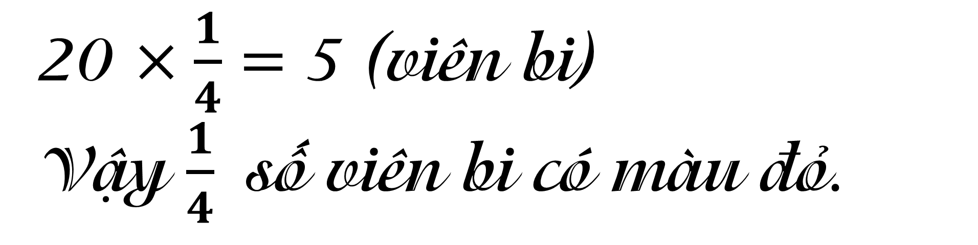

Lấy tổng số viên bi nhân
với $\frac{1}{4}$
Em đã dựa vào
đâu để đưa ra kết quả?
20 $×\frac{1}{4}=$ 5 (viên bi)
Vậy $\frac{1}{4}$ số viên bi có màu đỏ.

Slide 6


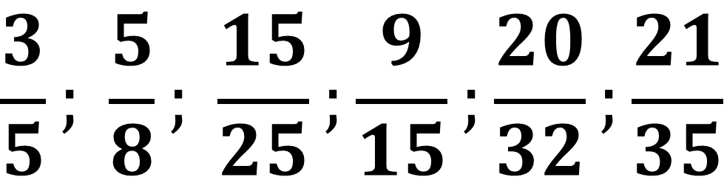
Tìm các phân số bằng nhau trong các phân số sau:
Bài 3
$$\frac{3}{5}; \frac{5}{8}; \frac{15}{25};\frac{9}{15};\frac{20}{32};\frac{21}{35}$$
Gợi ý
Bạn sẽ làm thế nào
để tìm phân số bằng nhau?
Quy đồng mẫu số.
Rút gọn phân số.

Slide 7




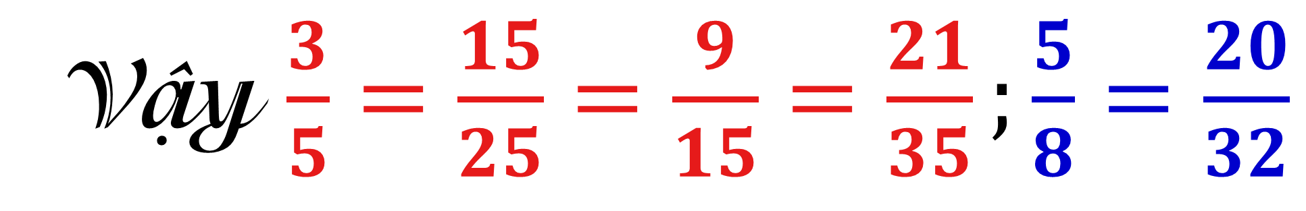
Rút gọn thành các phân số tối giản,
từ đó tìm các phân số bằng nhau.
$$\frac{15}{25}=\frac{15:5}{25:5}=\frac{3}{5}$$
$$\frac{9}{15}=\frac{9:3}{15:3}=\frac{3}{5}$$
$$\frac{20}{32}=\frac{20:4}{32:4}=\frac{5}{8}$$
$$\frac{21}{35}=\frac{21:7}{35:7}=\frac{3}{5}$$
Giữ nguyên $\frac{3}{5};\frac{5}{8}$
Vậy $\frac{3}{5}=\frac{15}{25}=\frac{9}{15}=\frac{21}{35};\frac{5}{8}=\frac{20}{32}$

Slide 8

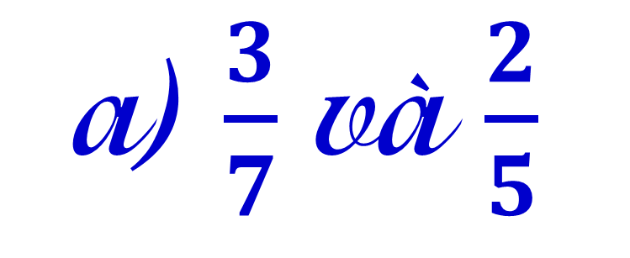
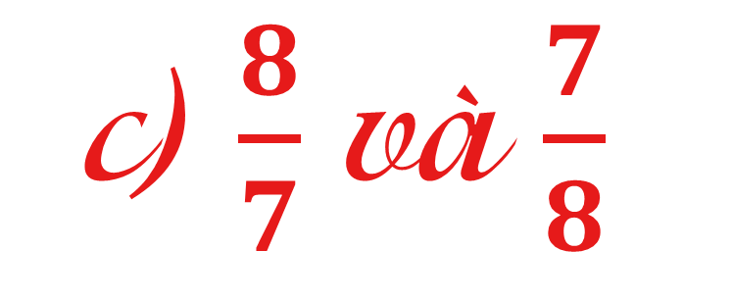

So sánh các phân số:
Bài 4
a) $\frac{3}{7}$ và $\frac{2}{5}$
b) $\frac{5}{9}$ và $\frac{5}{8}$
c) $\frac{8}{7}$ và $\frac{7}{8}$
Gợi ý
Có thể sử dụng
những cách nào
để so sánh phân số?
Quy đồng mẫu số.
So sánh phân số với 1.
So sánh hai phân số cùng tử số.

Slide 9



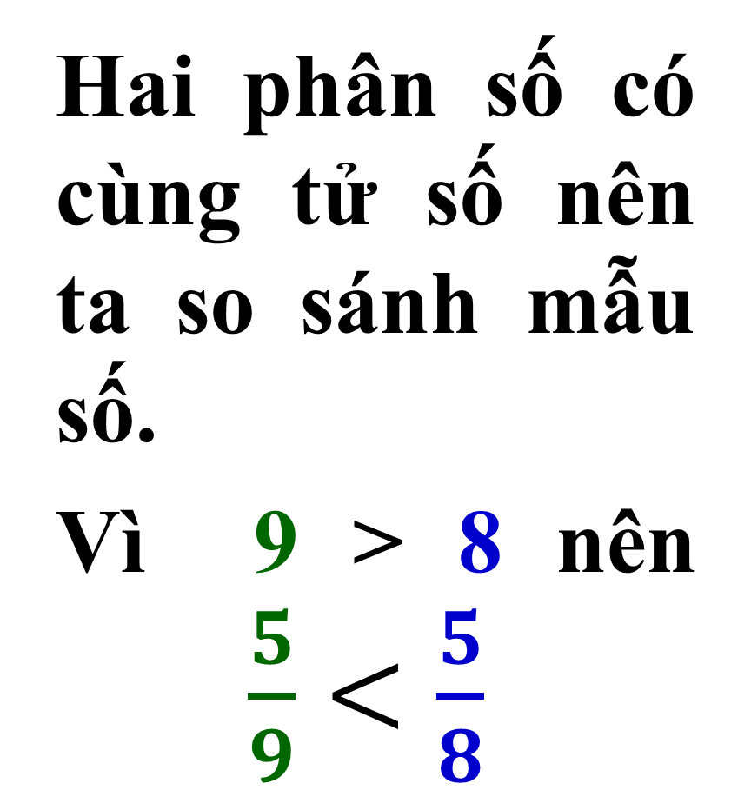


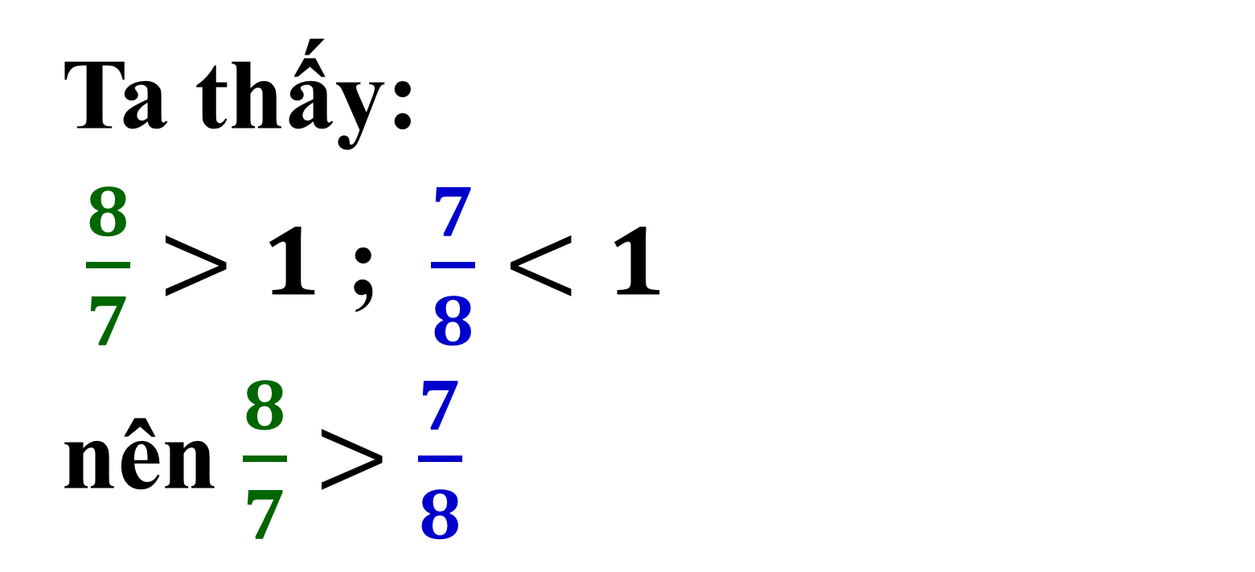
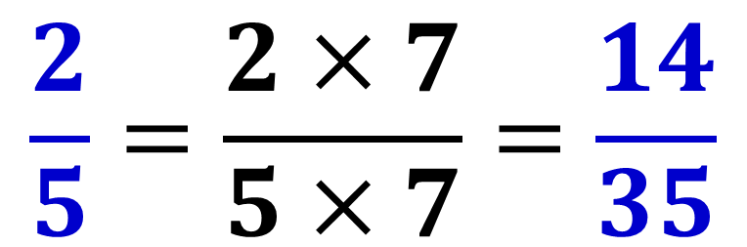
a) $\frac{3}{7}$ và $\frac{2}{5}$
b) $\frac{5}{9}$ và $\frac{5}{8}$
c) $\frac{8}{7}$ và $\frac{7}{8}$
$$\frac{3}{7}=\frac{3×5}{7×5}=\frac{15}{35}$$
Hai phân số có cùng tử số nên ta so sánh mẫu số.
Vì 9 > 8 nên $\frac{5}{9}<\frac{5}{8}$
Ta thấy:
$\frac{8}{7}>1$ ; $\frac{7}{8}<1$
nên $\frac{8}{7}>\frac{7}{8}$
$$\frac{2}{5}=\frac{2×7}{5×7}=\frac{14}{35}$$
Vì $\frac{15}{35}>\frac{14}{35}$
nên $\frac{3}{7}>\frac{2}{5}$

Slide 10


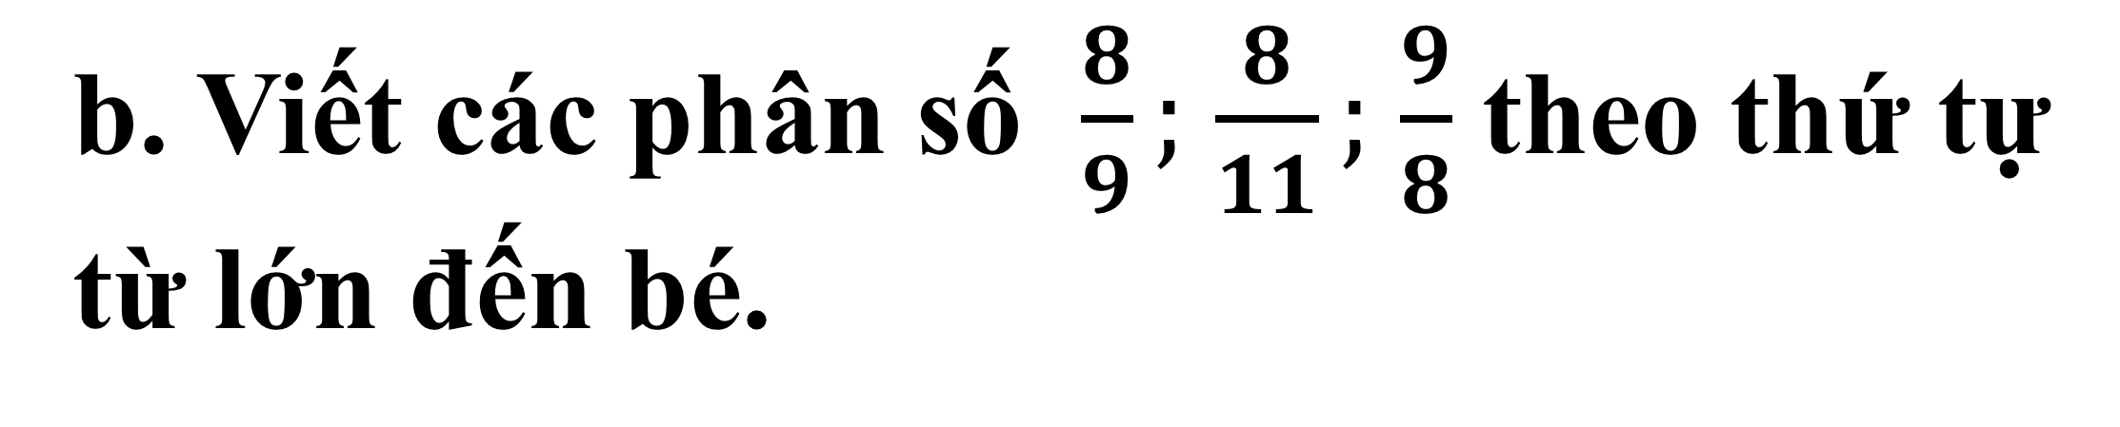

a. Viết các phân số $\frac{6}{11};$ $\frac{23}{33};$ $\frac{2}{3}$ theo thứ tự
từ bé đến lớn.
Bài 5
b. Viết các phân số $\frac{8}{9};$ $\frac{8}{11};$ $\frac{9}{8}$ theo thứ tự
từ lớn đến bé.

Slide 11



a. Viết các phân số $\frac{6}{11};$ $\frac{23}{33};$ $\frac{2}{3}$ theo thứ tự từ bé đến lớn.
Mẫu số chung là 33. Ta có:
$$\frac{6}{11}=\frac{6×3}{11×3}=\frac{18}{33}$$
$$\frac{2}{3}=\frac{2×11}{3×11}=\frac{22}{33}$$
$$\text{Gi}\text{ữ }\text{nguy}\text{ê}\text{n} \text{ph}\text{â}\text{n} \text{s}\text{ố }\frac{23}{33}$$
Vì $\frac{18}{33}<\frac{22}{33}<\frac{23}{33}$
nên $\frac{6}{11}<\frac{2}{3}<\frac{23}{33}$

Slide 12
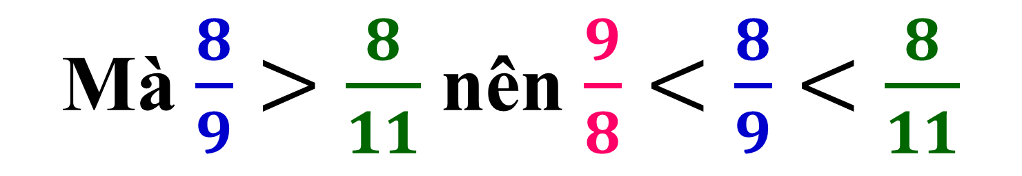
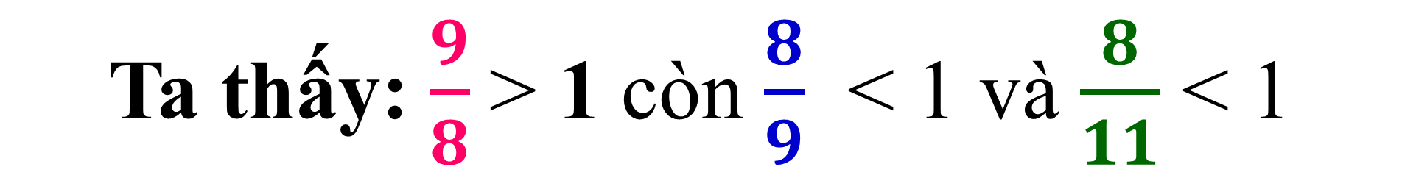
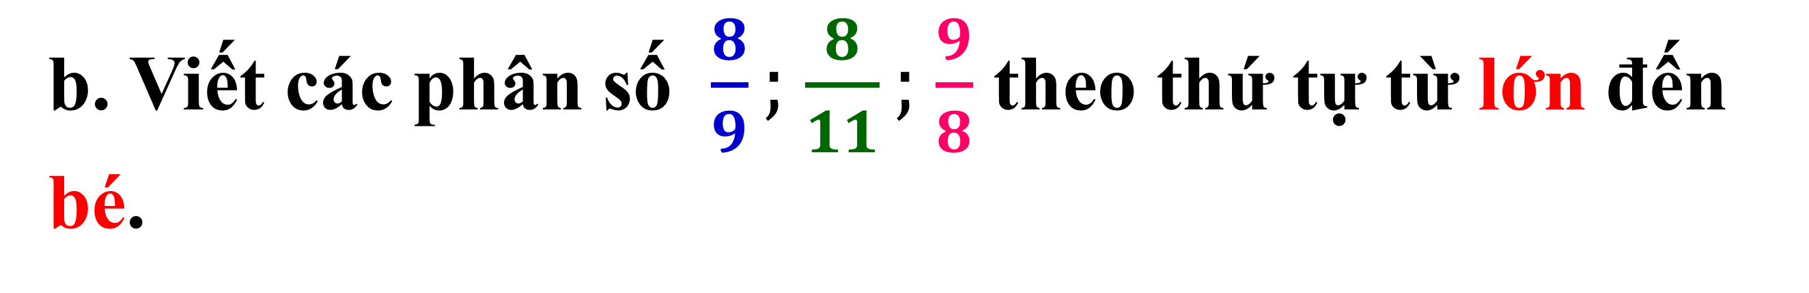
b. Viết các phân số $\frac{8}{9};$ $\frac{8}{11};$ $\frac{9}{8}$ theo thứ tự từ lớn đến bé.
Ta thấy:$\frac{9}{8}$ > 1 còn $\frac{8}{9}$ < 1 và $\frac{8}{11}$ < 1
Mà $\frac{8}{9}>\frac{8}{11}$ nên $\frac{9}{8}<\frac{8}{9}<\frac{8}{11}$

Slide 13






Slide 14


















$$\frac{9}{8}$$
1
$$\frac{5}{5}$$
Phân số nào sau đây bé hơn 1?
$$\frac{8}{3}$$
$$\frac{2}{5}$$

Slide 15



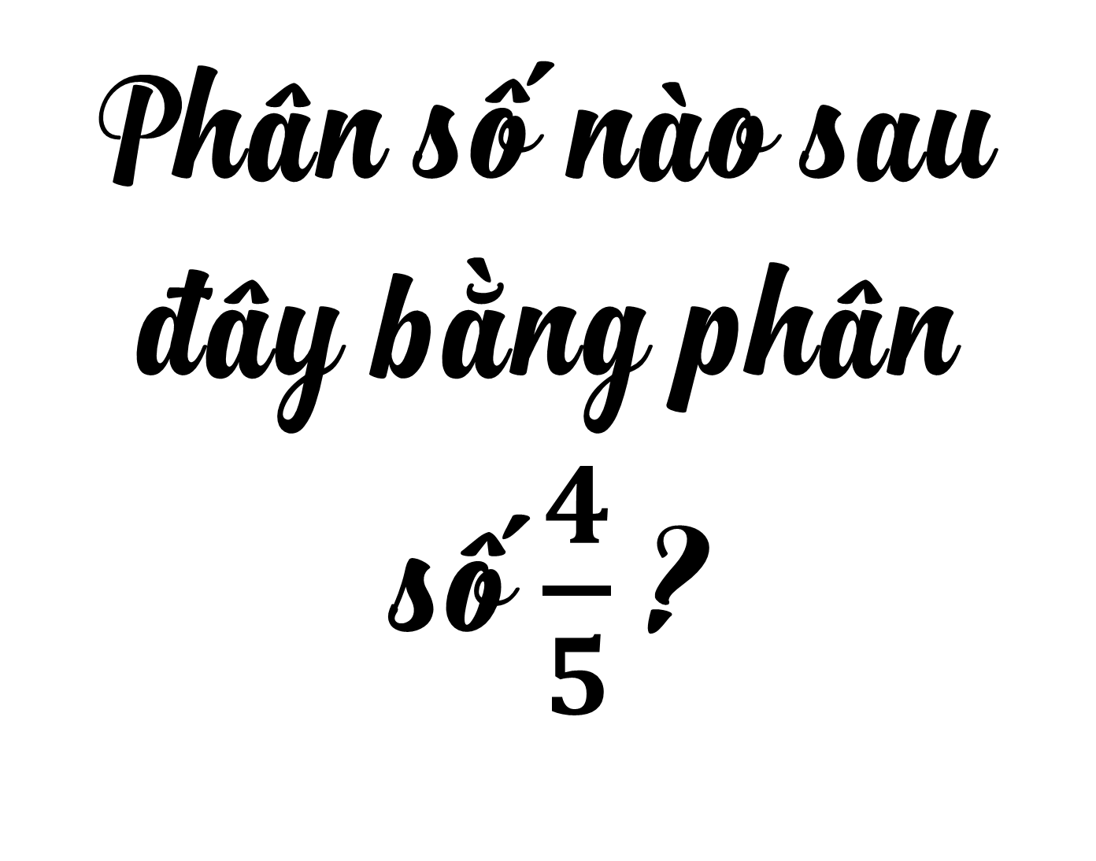

$$\frac{8}{5}$$
2
$$\frac{8}{10}$$
Phân số nào sau đây bằng phân số $\frac{4}{5}$ ?
$$\frac{12}{10}$$
$$\frac{8}{15}$$

Slide 17

DẶN DÒ
Hoàn thành các bài tập vào vở.
Xem lại cách đọc, viết, so sánh các số thập phân.

